Slide 1
Matemática 6° básico Tema N° 1 Operaciones, múltiplos y factores.
Múltiplos.
Factores.
Divisores.
Números Primos y Compuestos.
Profesora: Marjorie Lizana Vergara.
Mail: profesora.marjorielizana@gmail.com

Slide 2
FACTORES
Un factor es un número que se multiplica por otro número para hallar un producto.

Slide 3
MÚLTIPLOS
Es el producto de dos o más factores

Slide 4
DIVISORES
Los divisores de un número son aquellos números que lo dividen en forma exacta.

Slide 5
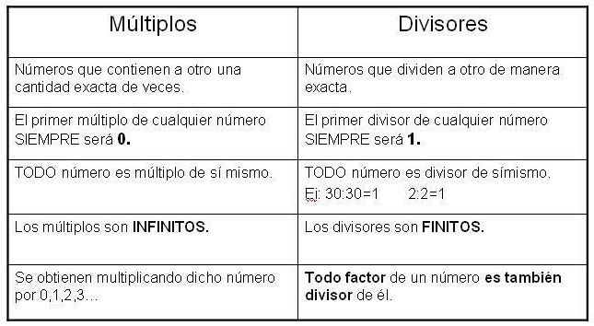
CUADRO COMPARATIVO

Slide 6
CRITERIOS DE DIVISIBILIDAD

Slide 9
ENTONCES:

Slide 10
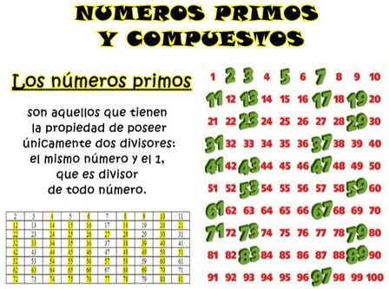
Criba de Eratóstenes

Slide 11
NÚMEROS PRIMOS ENTRE 1 Y 100

Slide 12
Actividades
Resolver páginas 14 y 15 del cuaderno de ejercicio.
Realizar actividades pendientes del cuaderno de ejercicios de las páginas 10, 11, 12 y 13. (Correspondientes a semanas anteriores).
Próxima clase vía zoom se realizará el día jueves 4 de junio a las 10:00hrs. Ese día debes estar con tu cuaderno de ejercicios para realizar consultas y aclarar dudas.

